Slide 1
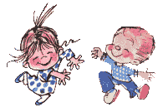
Классный час
"Наши права и наши обязанности"

Slide 2
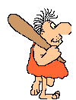
Что люди могут делать и чего не могут?
Что они обязаны делать и чего не обязаны
На что они имеют право и на что не имеют?

Slide 3


Конвенции «О правах ребенка»

Slide 4
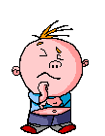
Наши права
Право на жизнь
Право на имя при рождении
Право на медицинскую помощь
Право на образование
Право на отдых и досуг
Право иметь имущество
Право свободно выражать свои взгляды
Право на свободное перемещение
Право на заботу и воспитание родителями
Право на всестороннее развитие и уважение человеческого достоинства
Право на личную жизнь, семейную жизнь, неприкосновенность жилища, тайну переписки

Slide 5
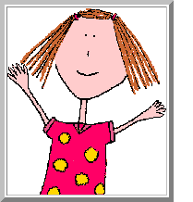
Наши обязанности
Уважать права, честь и достоинство
всех участников;
Прилежно учиться;
Иметь аккуратный вид;
Соблюдать правила техники безопасности;
Беречь школьное здание, оборудование;
Придерживаться общепринятых правил поведения;
Умножать и развивать лучшие традиции коллектива, беречь честь школы.

Slide 6
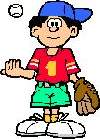
Игра
Разминка.
Разгадать анаграммы:
Н О К Е В Н И Ц Я
Г О У С А Р Д Т С О В
И Ж З Н Ь ,
Р Б О А З О А В И Н Е.
Ответы:
Конвенция
Государство
Жизнь
Образование

Slide 7

«Счастливый случай»
1 категория: Права и обязанности.
2 категория: Правовой словарь.
3 категория: Цифры и факты.
4 категория: Пословицы.
5 категория: Сказки.
В каждой категории 5 вопросов. Цена вопросов: 100, 200, 300, 400, 500 баллов.
Команды имеют право выбрать в 5 категориях любой из 5 вопросов.

Slide 8
1 категория: Права и обязанности.
100. Действия в соответствии с законом.
200. Законные возможности.
300. Люди, связанные родством, имущественными и неимущественными правами и обязанностями.
400. То, что человек хочет, но без этого он может обойтись.
500. То, что человеку очень нужно, он без этого не может обойтись.

Slide 9
2 категория: Правовой словарь.
100. Человек, принадлежащий к постоянному населению государства.
200. Человек, которому ещё не исполнилось 18 лет.
300. Открытое столкновение.
400. Норма, поддерживаемая государством.
500. Законная мера, применяемая к правонарушителю за преступление или проступок.

Slide 10

3 категория: Цифры и факты.
100. Какое образование ты должен получить бесплатно по Конвенции?
200. Какое образование ты должен получить бесплатно по Конституции?
300. Гражданство родителей определяет гражданство ребёнка до какого возраста?
400. С какого возраста, ребёнок подлежит уголовной ответственности за некоторые уголовные преступления?
500. С какого возраста ребёнок несёт уголовную ответственность за любые преступления?

Slide 11

Релаксация.

Slide 12

4 категория: Пословицы.
100. Закончи пословицу: Украсть – в беду …
200. Закончи пословицу: Не воровством добывают деньги, а …
300. Закончи пословицу: Легко воровать, да тяжело …
400. Закончи пословицу: Хоть с умом воровать, а беды …
500. Закончи пословицу: Возможность украсть создаёт …

Slide 13

5 категория: Сказки.
100. Кто по отношению к кому в сказке “Волк и семеро козлят” нарушает право на жизнь?
200. Кто кого в сказке “Красная шапочка” подвергал жестокому, бесчеловечному обращению?
300. Кто кого в сказке “Лиса и заяц” лишил права владеть имуществом?
400. Кто кого в сказке “Золотой ключик” лишил имущества?
500. Кто кого в сказке “Дюймовочка” держал в подневольном состоянии?

Slide 14
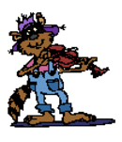

Подведение итогов игры

Slide 15


